Slide 1


Đồ án lập trình c#
2
+
Quản lý cửa hàng trà sửa HTK
Với sự tham gia của các thành viên

Slide 2
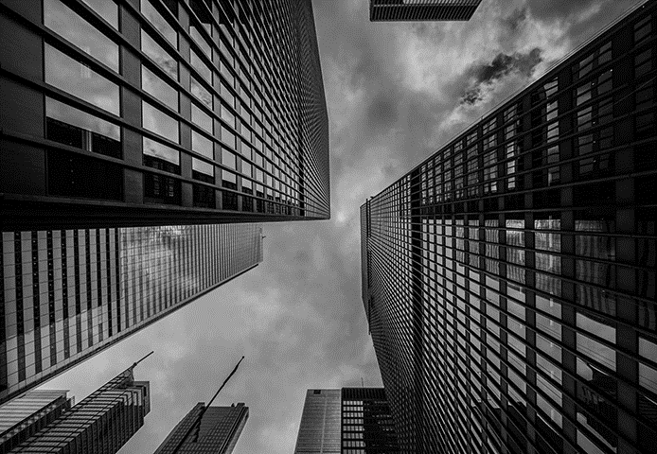

Trưởng nhóm
2
+
2
+
Nguyễn Dương Việt Hào

Slide 3

THành viên 1
2
+
2
+
2
+
Phạm Duy Khánh

Slide 4
THành viên 2
2
+
2
+
Phạm Nhật Trường

Slide 5
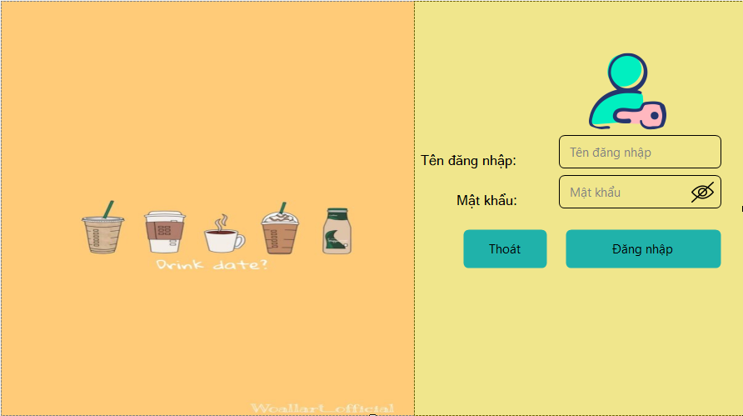


01
Đăng nhập sau khi hoàn tất thông tin
Giao Diện Đăng Nhập
02
Thoát khỏi chương trình

Slide 6
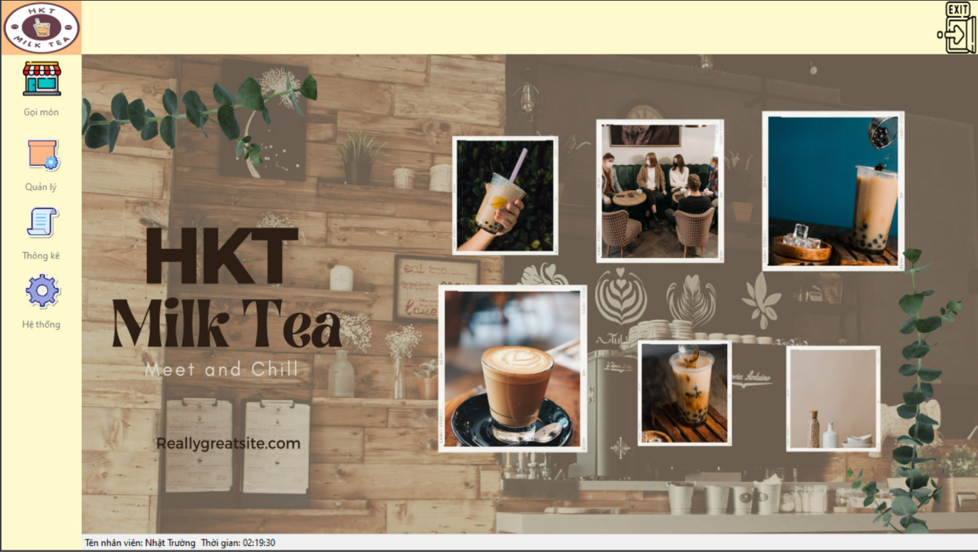
Giao diện trang chủ

Slide 7
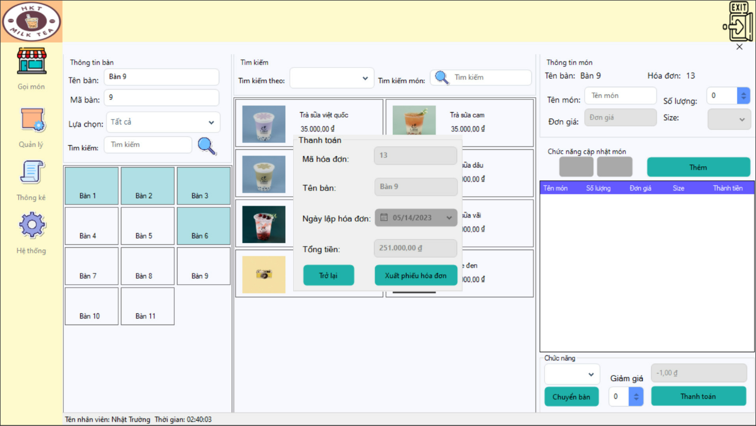





01
Chọn Bàn
02
Chọn Sản Phẩm
Giao Diện Bán Hàng
03
Chọn Số Lượng Khách Yêu Cầu
04
chọn tìm kiếm theo tên sản phẩm, mã sản phẩm, giá, danh mục
05
Thêm vào hóa đơn.
06
Xóa khỏi hóa đơn.
Sửa thông tin món mà khách yếu cầu.
07
Thanh toán cho bàn có hóa đơn.
08

Slide 8
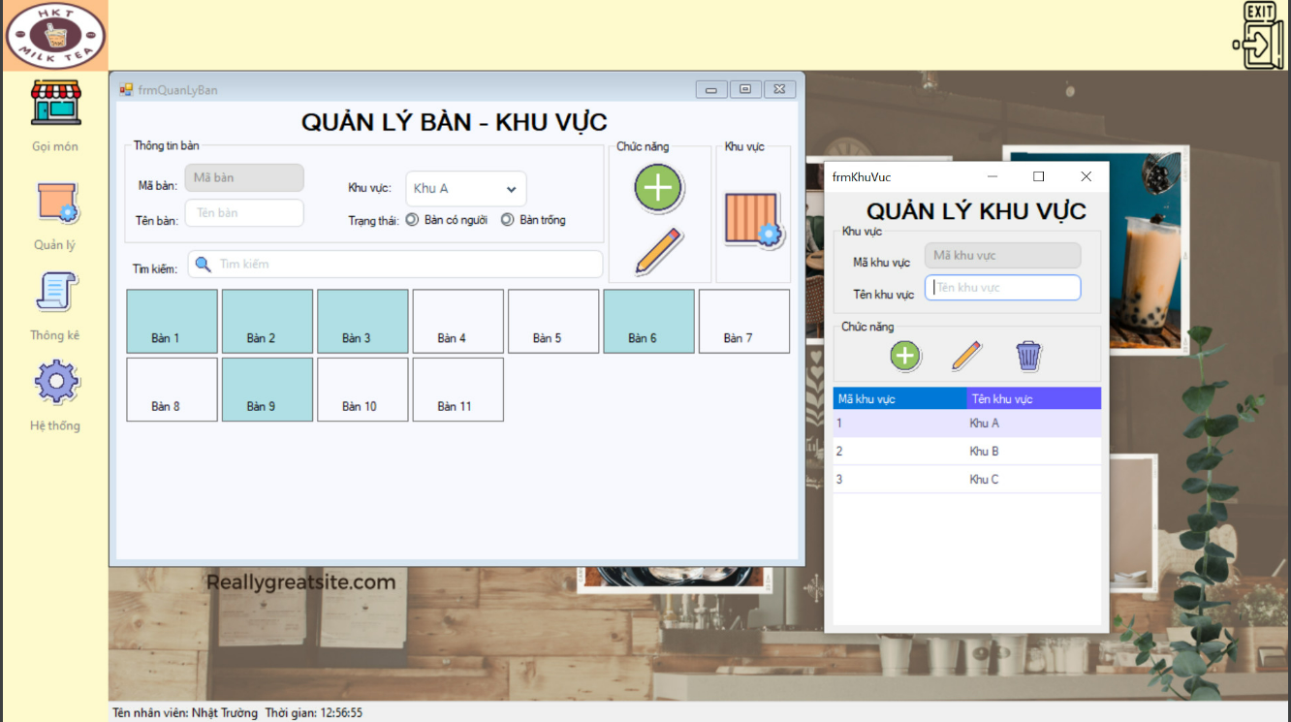
01
Thêm khu vực
02
Xóa khu vực
Giao Diện Quản Lý
Bàn-Khu Vực
03
Sửa đổi khu vực
04
Chọn phương thức quản lý bàn theo khu vực
05
Chọn phương thức thêm bàn
06
Chọn phương thức sửa bàn

Slide 9
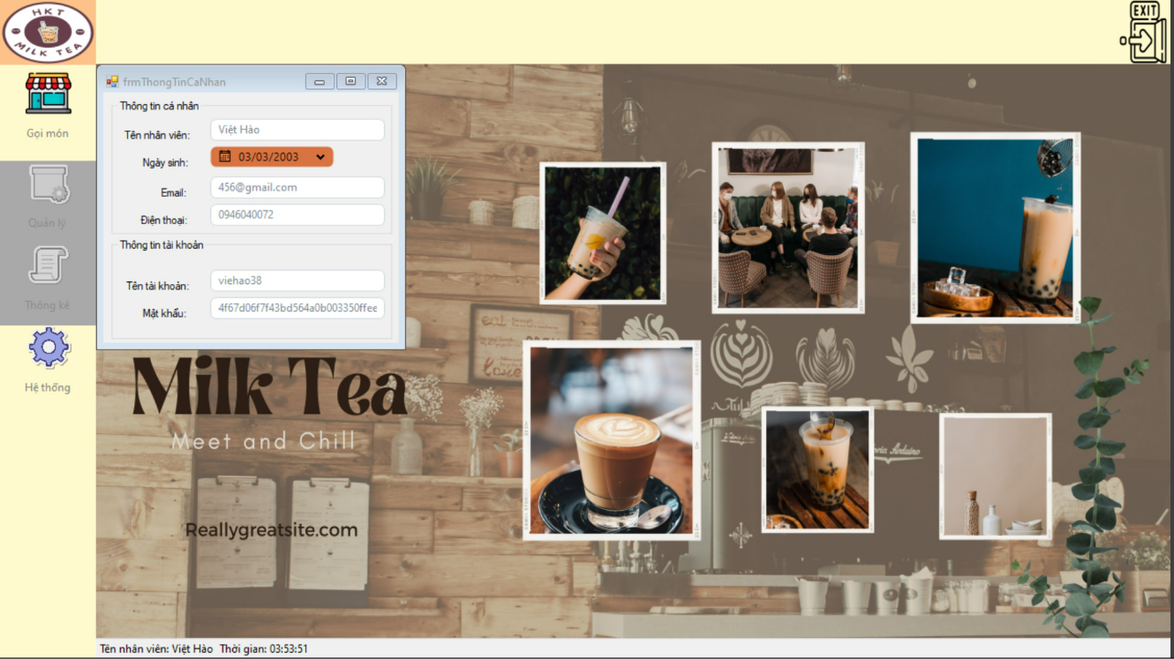
Giao diện thông tin cá nhân

Slide 10
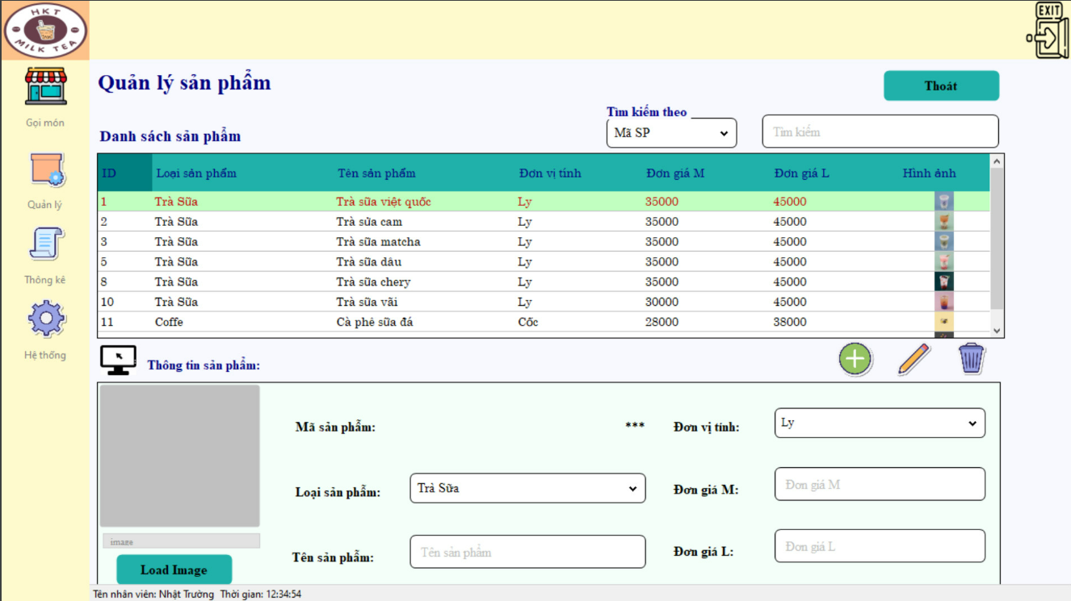
01
Chọn phương thức lấy hình ảnh cho sản phẩm cần thêm mới
02
Chọn phương thức thêm
04
Chọn phương thức xóa
Giao Diện Quản Lý
Sản Phẩm
05
Chọn phương thức sửa
06
Chọn phương thức tìm kiếm có thể tìm kiếm nâng cao
07
Nhập thông tin tài khoản cần tìm và tìm kiếm
08
Chọn phương cho phép chọn loại sản phẩm

Slide 11
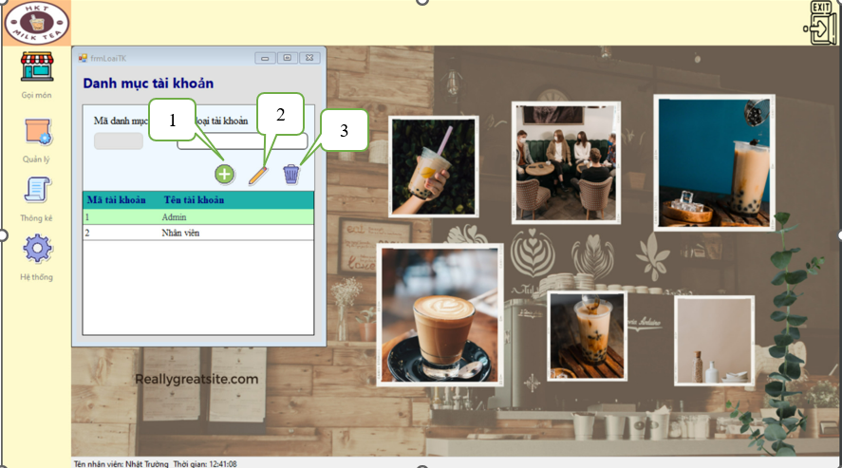
01
Thêm mới loại tài khoản
Giao Diện Quản Lý Tài Khoản
02
Sửa loại tài khoản
03
Xóa loại tài khoản

Slide 12

01
Thêm mới danh mục sản phẩm
Giao Diện Quản Lý Danh Mục Sản Phẩm
02
Sửa danh mục sản phẩm
03
Xóa danh mục sản phẩm

Slide 13
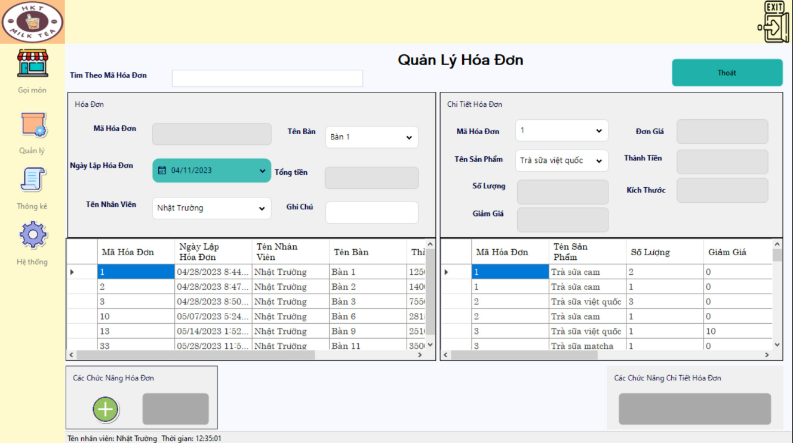
Giao Diện Quản Lý Hóa Đơn

Slide 14
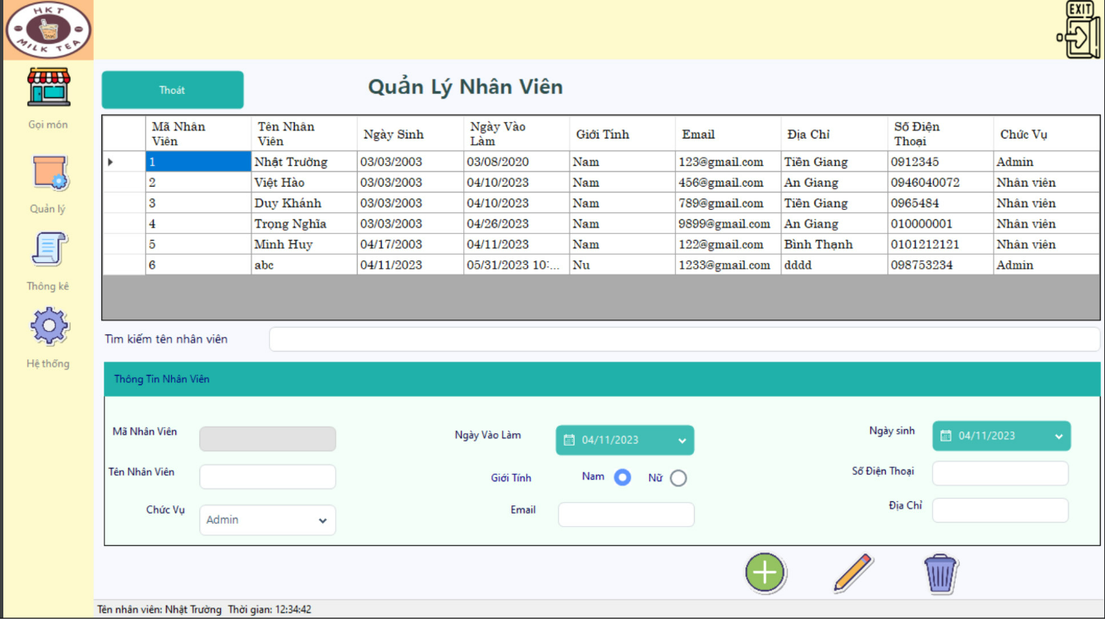
01
Thêm thông tin nhân viên
02
Xóa thông tin nhân viên
Giao Diện Quản Lý Nhân Viên
03
Sửa thông tin nhân viên
04
Nhập tên nhân viên cần tìm kiếm

Slide 15
Xin cảm ơn
2
+
2
+
Thầy và các bạn đã xem và nghe
phần thuyết trình của tụi em

